Slide 1
„Game Design for Teaching and Learning” Učenje temeljeno na igri i dizajnu igre
Erasmus+ School Accreditation
Strukturirani tečaj
Natalija Krešo, OŠ Višnjevac

Slide 2
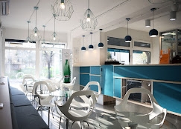
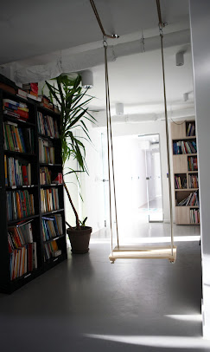
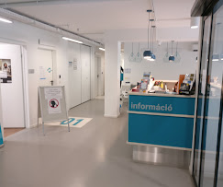
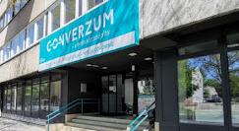
Budimpešta, 19. - 24. veljače 2024.
Europass Teacher Academy,
Converzum Tudomany Nyelviskola Zrt.
– međunarodno usavršavanje nastavnika – jezični tečajevi i ispiti (IELTS, TOEFL, Cambridge) – izdavaštvo – razvoj digitalnih materijala – prijevodi, usluge tumačenja – 2-3-dnevno usavršavanje kompetencija obuka vještina – metodološke konferencije – podučavanje, mentorstvo – Erasmus + tečajevi za osposobljavanje nastavnika

Slide 3
Cilj tečaja
Usvojiti načela učenja temeljenog na igri i dizajnu igre u školskom okruženju kako bi se poboljšala motivacija učenika u bilo kojem nastavnom predmetu.

Slide 4
Promicanje učeničkih vještina i znanja.
Uključiti igre u svoju nastavnu praksu kako bi stvorili učinkovitije i ugodnije okruženje za učenje.
Poboljšali motivaciju i uključenost učenika.
Poticati učenike da pronađu vlastite odgovore na složena pitanja koja su postavili slijedeći unaprijed planiranu proceduru za prikupljanje i analizu informacija.
Aktivno učenje
Međusobna suradnja.

Slide 5
Ishodi tečaja
Razumjeti razliku između učenja temeljenog na igri (GBL), dizajna igre i igrifikacije;
Koristiti društvene igre s učenicima kako bi razvili svoje socijalne vještine;
Voditi kratke Game Jamove (tj. sesije dizajna igre);
Koristiti učenje temeljeno na ispitivanju/istraživanju (IBL) za strukturiranje soba za bijeg/potrage za blagom;
Promicati stjecanje nastavnog sadržaja kroz aktivnosti temeljene na igrama;

Slide 6
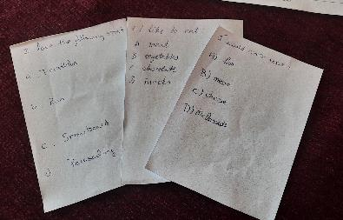
Uvodne igre upoznavanja-ledolomci (motivacija)
Predstavljanje crtežom
Jump!

Slide 7
Line Up (bez razgovora poredati se u red prema; mjesecu rođenja,
dobi, visini, abecednom redu,…)
Tea or Coffe (Grupiranje prema preferiranju, 2 pojma, pr. ljeto ili zima,
meso ili povrće, matematika ili hrvatski jezik,…)
Emotion Thermometer (učenje prepoznavanja, verbaliziranja i
upravljanja osjećajima. Izabrati karte koje
opisuju tvoje osjećaje, u paru razgovarati o
tome.)
Trake za parove (stvaranje parova učenika pomoću traka)

Slide 8
Igranje igara u nastavi
Coat of arms (grb, amblem) – obiteljska povijest, društvene tradicije, povijesne ličnosti,…
osobne vrijednosti i kritičko razmišljanje o tome kako simbolizirati svoje najvažnije vrijednosti i karakteristike na način da ih komuniciramo s drugim ljudima.
pr. voljela bi čuti o…, poprilično znam o…,
nije mi zanimljivo…, bojim se….

Slide 9
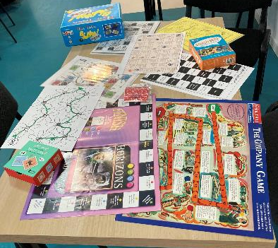
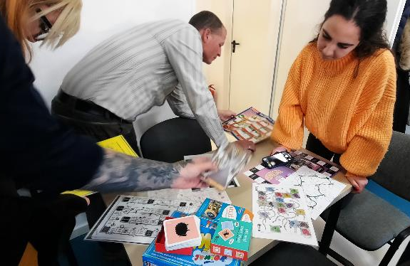
Društvene igre – aktivnost svih učenika, vježbanje kritičkog i socijalno-emocijalnog učenja, vrednovanje učenika
https://www.twinkl.ie/resource/t4-sc-207-evolution-of-the-atmosphere-sequencing-cards

Slide 10
Gallery Walk - upoznavanje s novim materijalom (vode bilješke / odgovaraju na pitanja na temelju izloženih tekstova / prepoznaju sličnosti i razlike među zbirkom tekstova / iznose dojmove i sl.)

Slide 11
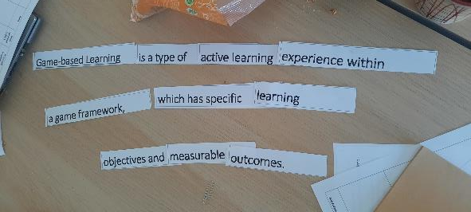
Učenje temeljeno na igri (GBL)
Učenje temeljeno na igrama vrsta je aktivnog učenja s elementima igre koje ima specifične ciljeve učenja i mjerljiv ishod.
Učenje dolazi iz igranja igre i promiče kritičko razmišljanje i vještine rješavanja problema.

Slide 12
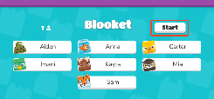
Kahoot (znamenitosti Budimpešte), Gimgit, Blooket
Snap it (parovi, države i glavni gradovi)
Speed dating (otvoreno pitanje, izjava na koju mogu reći mišljenje; povijesne ličnosti, književna djela/likovi, esencijalni elementi,….)
Jig saw group (kooperativno učenje, svaki učenik jedne grupe se specijalizira za jedan dio teme – izmjena učenika po grupama)
Spies and diplomate - (2 grupe rade na različitim zadacima, diplomat može pitati ostale o zadatku, špijun pokušava doznati više o tuđoj temi-saznati temu/zadatak drugih grupa)
Running dictation (3 osobe; jedna čita, druga prenosi citat, treća zapisuje)
Think-pair-share (Učitelj postavlja otvoreno pitanje, a učenici o njemu razmišljaju minutu ili dvije. Zatim se svaki učenik uparuje s partnerom i razgovaraju o pitanju dvije do pet minuta. Na kraju se cijeli razred uključuje u raspravu o temi.)

Slide 13
IGRIFIKACIJA – korištenje aktivnosti i sustava nagrađivanja za poticanje motivacije.
grupe za natjecanje u zadacima ili aktivnostima.
bodovi za dovršetak zadataka i trošenje bodove na nagrade.
Vremenski ograničene kartice ili radni listovi.
Značke, ploče s najboljim rezultatima, nagrade i bodovi za dovršetak zadatka, izazovi.
Pr. ponavljanje gradiva; kroz mjesec dana skupljaju bodove kroz različite igre/aktivnosti/kvizove. Imaju mogućnost skupiti bodove za pozitivnu ocjenu. Učitelj može uočiti koji su dijelovi gradiva teži/slabije usvojeni i sl.

Slide 14
Primjeri
učenici mogu tražiti određene informacije u lektiri kako bi bili sigurni da su u potpunosti razumjeli i pročitali ono što su trebali. Kada se svaki podatak pronađe, skuplja se kako bi studentima otkrio nagradu.
Učitelj prirodnih znanosti može pitati o neobičnoj snimci u vijestima tog tjedna. Učenici koji pronađu vijest o crnoj rupi mogu dobiti dodatni bod.
Učenici mogu odabrati svoj način na koji će završiti priču o Svemiru (dovršiti projekt) (putem videa, govora, prezentacije ili stvaranjem pjesme)
postavite QR kodove po učionici i školi koji vode do izazova kao što su kviz pitanja, obrazovni videozapisi za gledanje, zabavne činjenice ili digitalne igre.

Slide 15
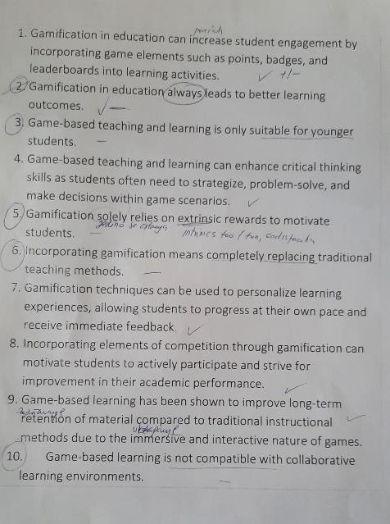
Auction game
Tresure hunt
Bingo

Slide 16
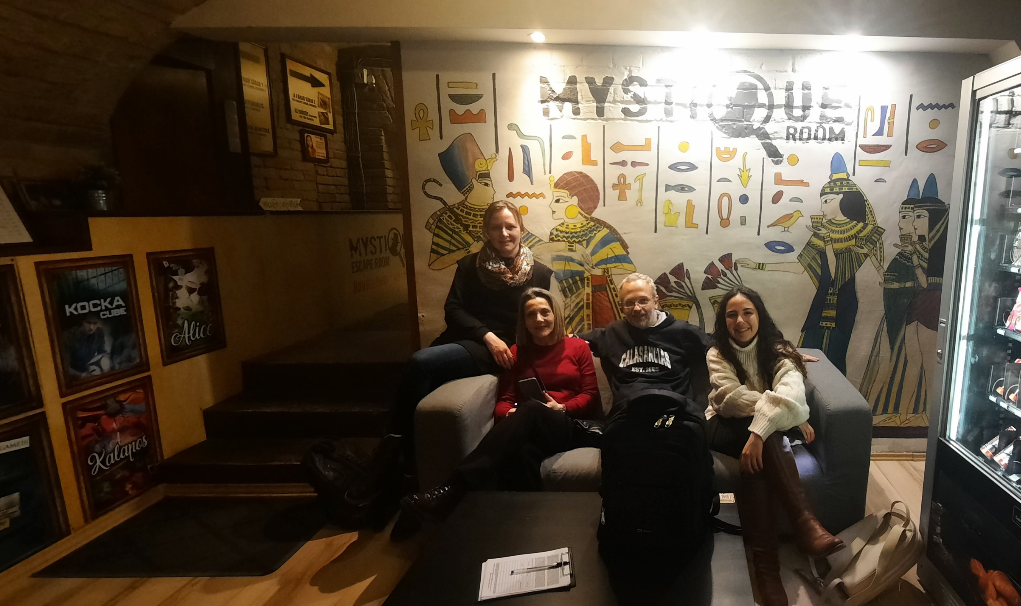
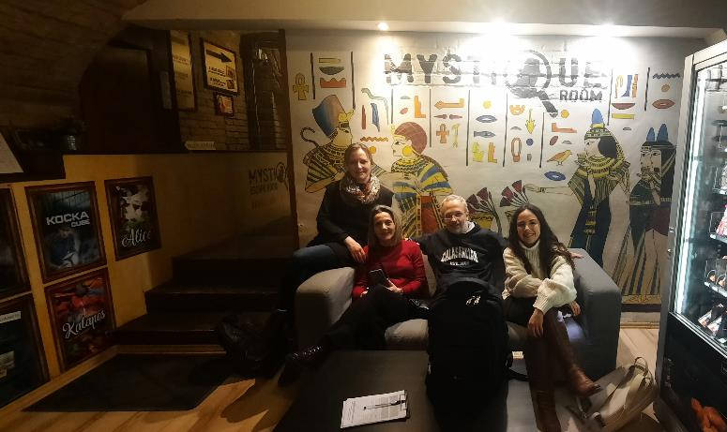
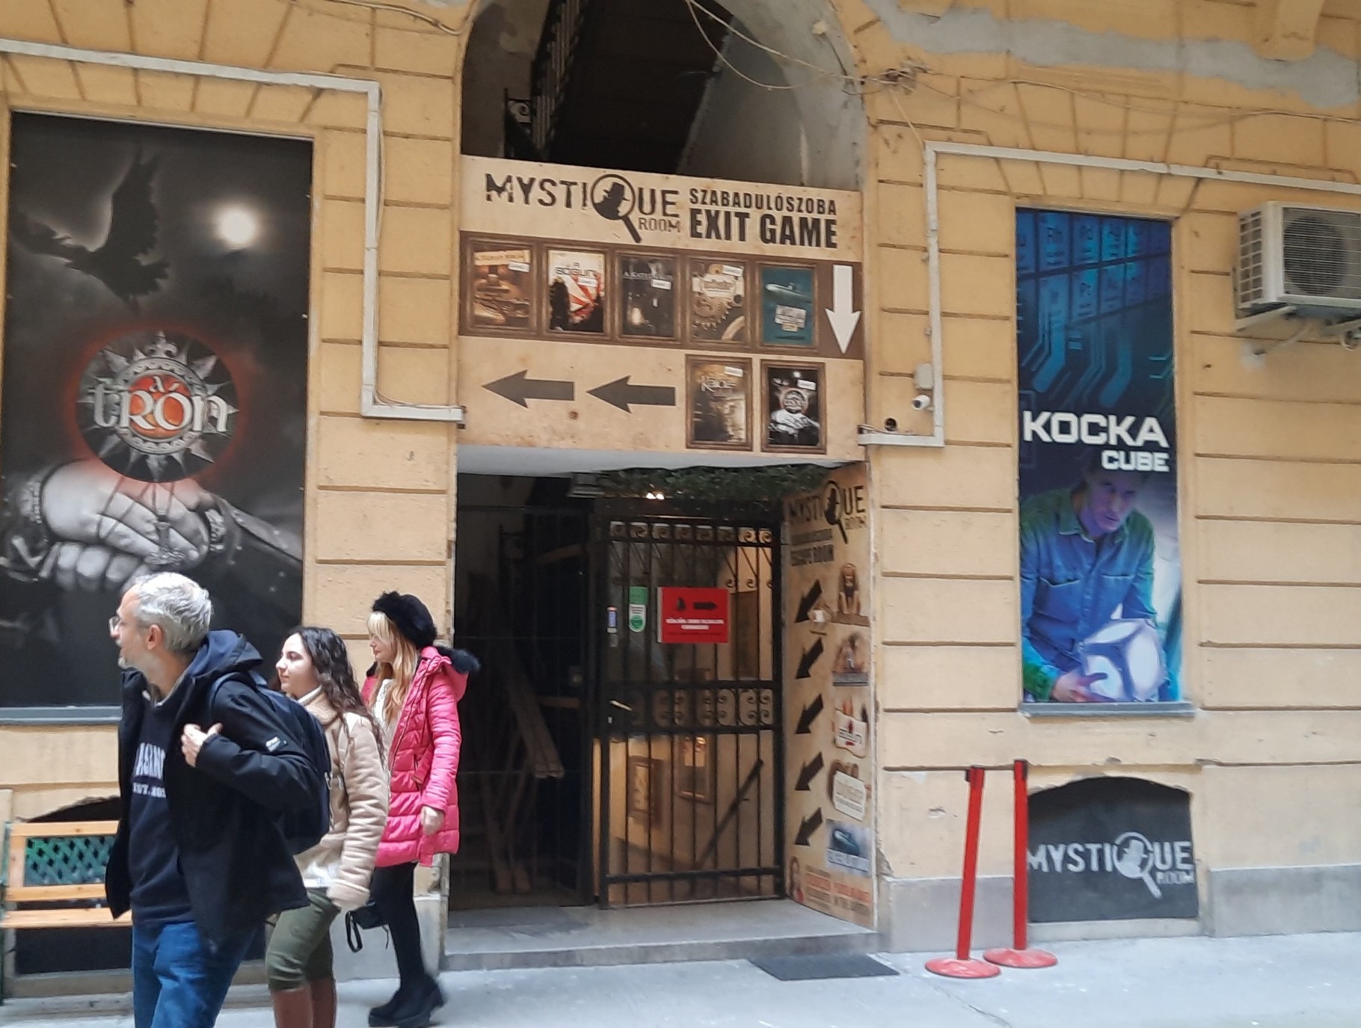
Escape Room (Soba za bijeg)

Slide 17
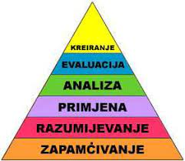
Bloomova taksonomija i učenje temeljeno na ispitivanju/istraživanju (IBL)
Bloomova taksonomija
IBL - Učenje temeljeno na ispitivanju aktivna je metoda učenja koja potiče učenike da koriste ispitivanje i istraživanje kako bi istražili probleme iz stvarnog svijeta.
https://www.youtube.com/watch?v=vHa99yXJk2Y
https://futurefocusedlearning.net/blog/learner-agency/5-terrific-inquiry-based-learning-examples
https://www.structural-learning.com/landing-thinking-framework

Slide 18
Promatranje/orijentacija:
Nastavnik predstavlja temu, učenici istražuju temu kroz praktične aktivnosti, izravnu poduku i istraživanje.
2. Konceptualizacija/pitanje:
Učenici postavljaju pitanja o temi, postavljaju hipoteze i predviđaju.
3. Istraživanje:
Uz učiteljevu pomoć pronalaze odgovore, provode istraživanja i pronalaze dokaze koji podupiru ili opovrgavaju hipoteze.
4. Zaključak:
Nakon prikupljanja podataka i željenih informacija učenici dolaze do zaključaka i odgovora na svoja pitanja. Otkrivaju jesu li njihove hipoteze ili ideje točne ili imaju nedostatke. Ovo može dovesti do novih pitanja.
5. Rasprava:
U ovoj fazi svi učenici mogu učiti jedni od drugih dok predstavljaju nalaze. Učitelj vodi rasprave s više pitanja, potiče raspravu i razmišljanje.
https://www.youtube.com/watch?v=QlwkerwaV2E

Slide 19
Primjer;
Na satu povijesti, pandemija COVID-19 može se koristiti za usporedbu, proučavanje i ispitivanje povijesti pandemija. Skupna ispitna lekcija može imati sljedeće komponente:
Nastavnik predstavlja povijesne događaje španjolske gripe 1918. prikazujući kratki video isječak. Zadaci čitanja također mogu biti način za započinjanje teme.
Učenici se dijele u manje grupe kako bi razgovarali o tome po čemu je ova pandemija drugačija/slična postojećoj. Učitelj motivira učenje kod učenika i potiče ih da smisle dodatna pitanja o tome kako su ljudi možda reagirali tada i/ili kako reagiraju danas. Neki primjeri pitanja su:
Što je uzrokovalo kugu i koliko je ljudima bila poznata bolest?
Jesu li ljudi u to doba negodovali prema mjerama karantene i koje su političke implikacije tada postojale?

Slide 20
Postavljanje pitanja koja potiču na razmišljanje potiče učenike da istražuju rješenja dok koriste izvore kao što su povijesne baze podataka, pouzdani mrežni resursi i knjižnica. Na taj način učenici razvijaju veze između razlika i sličnosti pandemije koronavirusa i španjolske gripe.
Učenici mogu primijeniti ono što su razumjeli kako bi odgovorili na učiteljeva početna pitanja, a učitelj može motivirati učenike da svoje istraživanje koriste kao potporu svojim odgovorima.
Svaka grupa učenika može predstaviti svoje rezultate razredu i postavljati pitanja, dok učitelj može nadzirati aktivnosti ispitivanja, raspravu, ispraviti pogreške i postaviti dodatna pitanja.
Izvor;
https://www.structural-learning.com/post/a-teachers-guide-to-inquiry-based-learning

Slide 21
Sudionici tečaja
Voditeljica tečaja Krisztina Tüll.
14 učitelja; 3 učiteljice s Malte, 3 učitelja iz Španjolske, 2 učiteljice s Kanarskih otoka, 3 učitelja iz Italije, po 1 učiteljica s Cipra i Nizozemske, učiteljica iz Hrvatske.

Slide 22
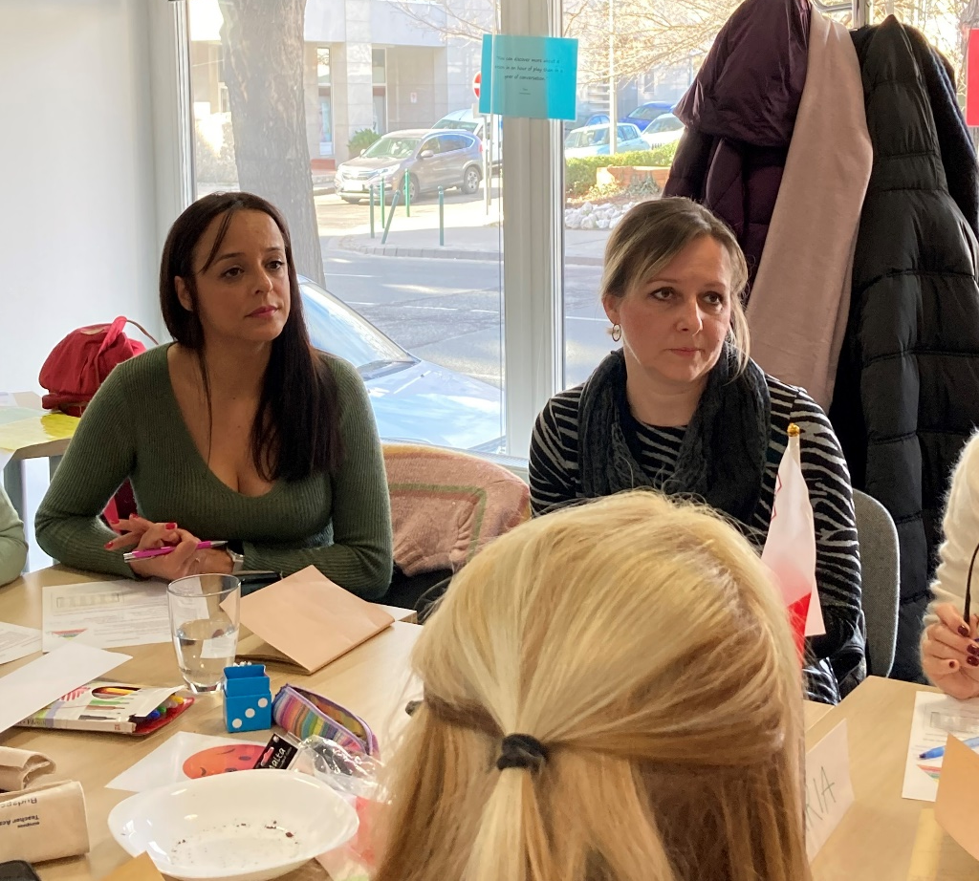
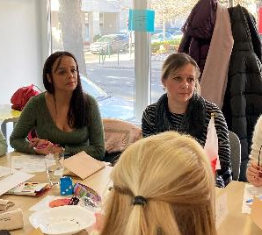
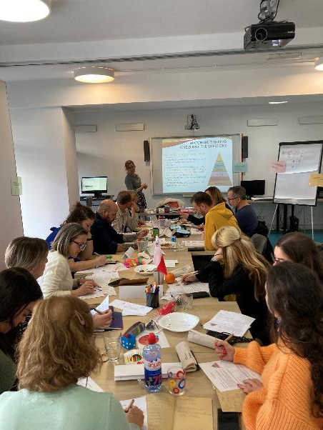
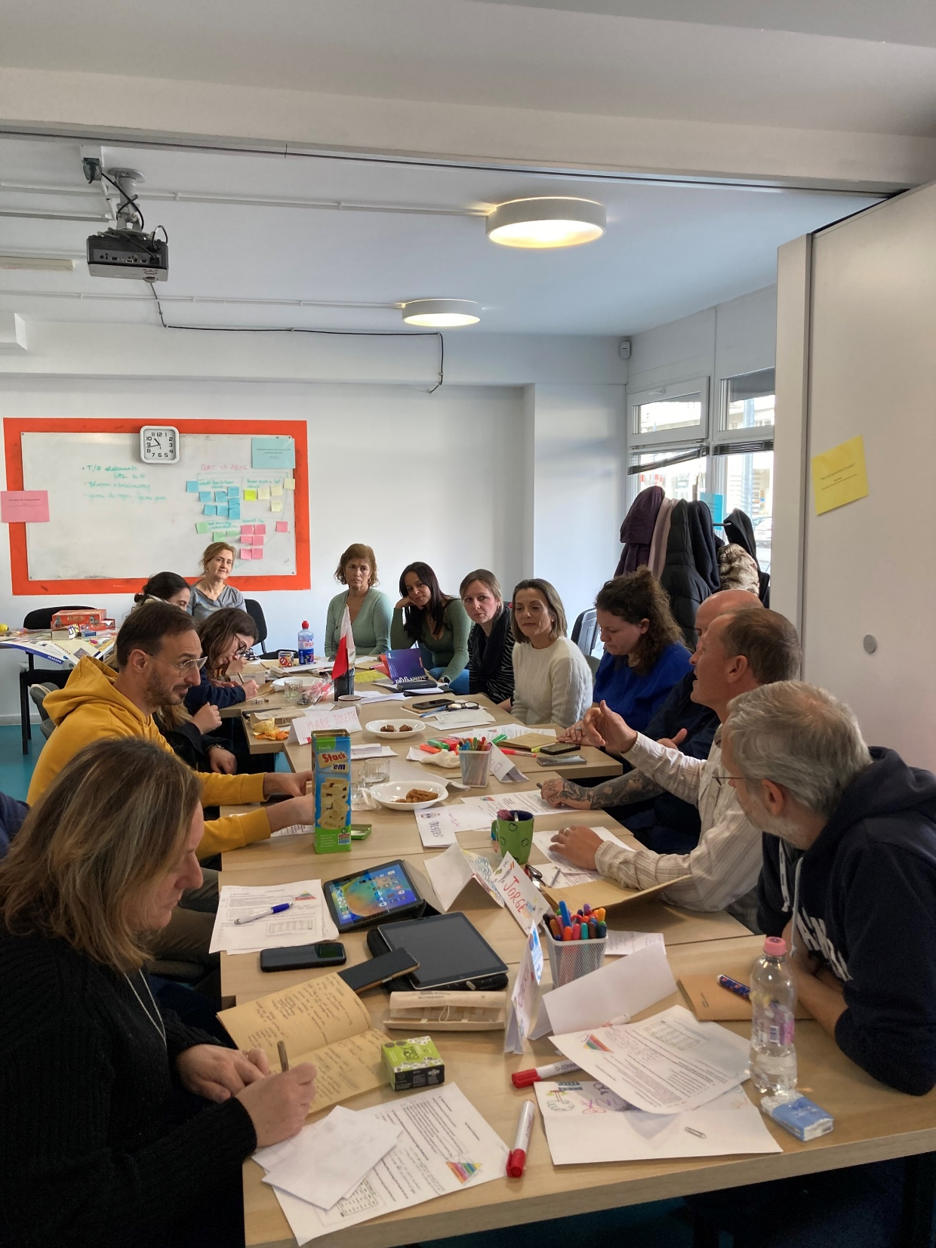
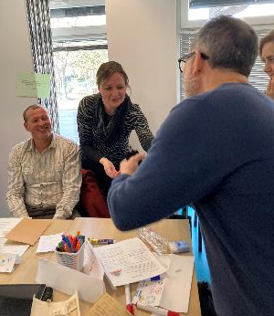
Radni dio dana…

Slide 23
Izvori i korisne poveznice
https://www.twinkl.ie/resource/t4-sc-207-evolution-of-the-atmosphere-sequencing-cards
https://futurefocusedlearning.net/blog/learner-agency/5-terrific-inquiry-based-learning-examples
https://www.youtube.com/watch?v=vHa99yXJk2Y
https://www.structural-learning.com/post/how-to-use-dialogic-pedagogy-the-key-to-powerful-teaching
https://www.structural-learning.com/landing-thinking-framework
https://www.youtube.com/watch?v=d8s3kZz1yQ4
https://arstechnica.com/gaming/2017/06/roundup-the-best-escape-room-games-for-a-breakout-party/2/
https://www.docebo.com/learning-network/blog/lms-gamification/
https://moodle.com/news/how-incorporating-gamification-can-transform-your-lms/
https://www.classdojo.com/
https://www.classcraft.com/

